Slide 1
ПРОЕКТ «Персонифицированные книги»
Современные компьютерные технологии и мультфильмы стали главной потребностью современных детей. Данная проблема очень актуальна в настоящее время. Проект «Персонифицированные книги» приобщает дошкольников к чтению художественной литературы, так как во всём мире чтение рассматривается как познание прошлого, настоящего и будущего мира, учит анализировать, закладывает нравственные и культурные ценности.
На сегодняшний день актуальность решения этой проблемы очевидна. Чтобы воспитывать читателя в ребенке, взрослый должен сам проявлять интерес к книге, а, чтобы заинтересовать ребёнка необходимо придумать новый формат книги, интересный яркий и необычный.
Мы внедрили новые формы работы, это создание персонифицированных книг – разных видов. Главным аспектом здесь, является то, что героями этих книг стали наши дети. И у нас такие книги созданы практически на каждого ребёнка в группе. В создании книги участвует сам ребёнок и его родители.
Воспитатели МАДОУ «Детский сад «Сказка.ру» г. Пермь
Демчук Валентина Васильевна
Демчук Екатерина Владимировна

Slide 2
Цель: Научить детей и родителей создавать персонифицированные книги, для привлечение внимания детей к изучению художественной литературы. Задачи: сплочение детей, родителей и педагогов. Проявление интереса детей к героям произведений, научить слушать сказки, следить за развитием действий, сопереживать героям произведения.

Slide 3
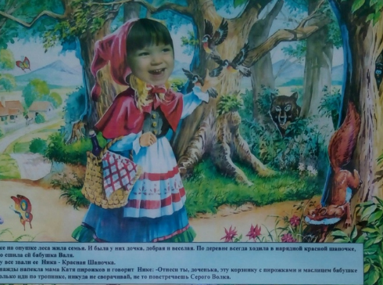
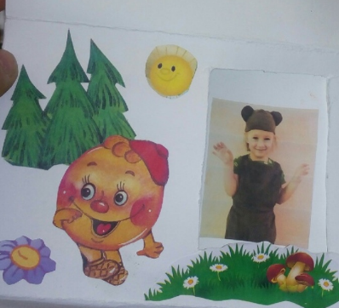
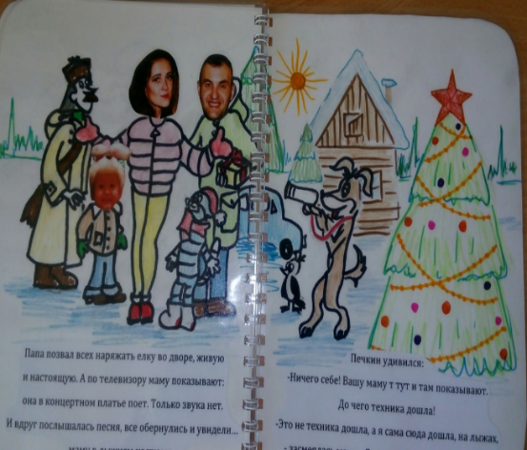
В персонализированных книгах ребенок
выступает в роли главного героя книги, поэтому они являются эффективным
средством для привлечения ребёнка к художественной литературе.
Создание книжного уголка с «Персонифицированными книгами» в группе;
Оформление «Персонифицированных книг» детьми совместно с родителями;
Дети проявляют любовь и интерес к книге;

Slide 4
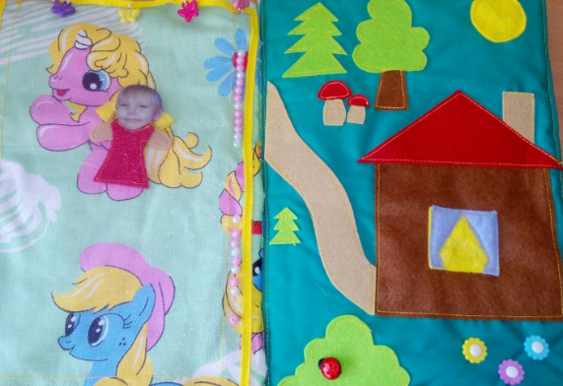
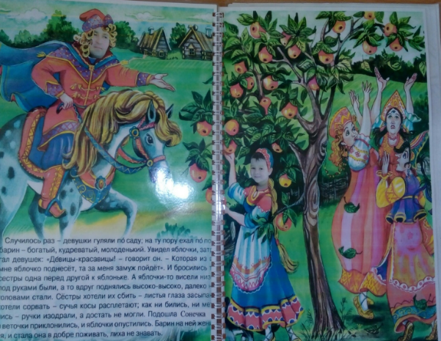
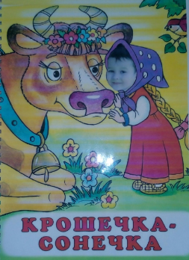
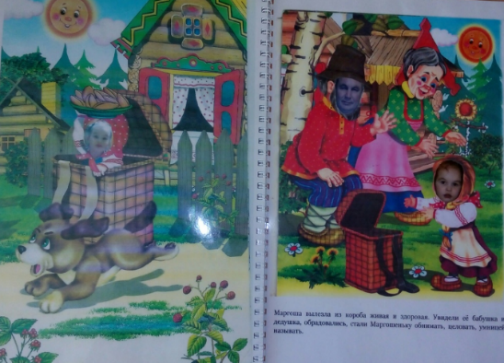
Дети знают и называют прочитанные сказки, рассказывают, пересказывают, оценивают поступки героев, дают им характеристику;
У родителей появился интерес к образовательному процессу, развитию творчества, знаний и умений у детей, желание общаться с педагогами, участвовать в жизни группы.

